Slide 1
数据挖掘在网络安全领域的应用
2024-12-27
答辩人：黄辉坤

Slide 2
目录
01 背景意义
02 数据集介绍及预处理
03 算法实现与结果分析
04 实验总结
CONTENTS

Slide 3
01背景意义
PART ONE

Slide 4

1.1 研究背景与意义
01
网络安全现状
如今的网络攻击变得更加频繁和先进，具有规避和持续行为的高级网络威胁也在增加，网络安全问题变得尤为突出。
02
安全威胁
传统的网络安全和情报技术在获取威胁情报、分析能力和利用能力方面存在局限性。
03
数据挖掘重要性
数据挖掘在网络安全领域正发挥着越来越重要的作用，帮助我们更有效地发现和预测网络安全事件，提高对网络安全威胁的应对能力。

Slide 5
02数据集介绍及预处理
PART TWO

Slide 6
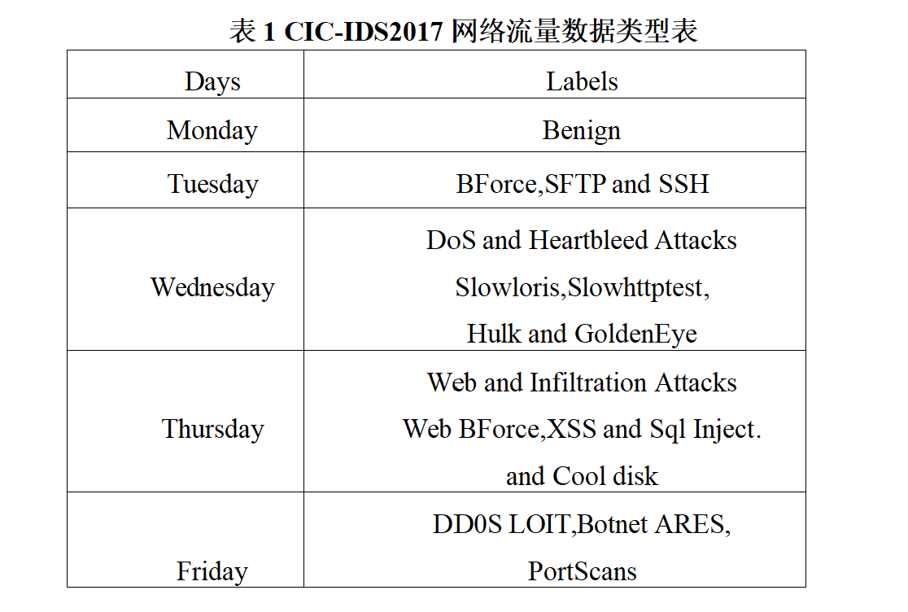
2.1 数据集选取
CIC-IDS2017
CIC-IDS2017是一个公开的网络流量数据集，于2017年由加拿大网络安全研究所（CIC）所创建，旨在模拟真实的网络流量以评估和改进网络异常流量检测系统的性能。该数据集由一系列精心设计的实验生成，包含了良性和多种网络攻击类型。
数据的采集期共5天，从周一开始，周一只包括正常的流量。其余四天实施的攻击包括但不限于蛮力FTP、蛮力SSH、DoS、Web攻击、渗透、Botnet和DDoS等网络攻击。

Slide 7

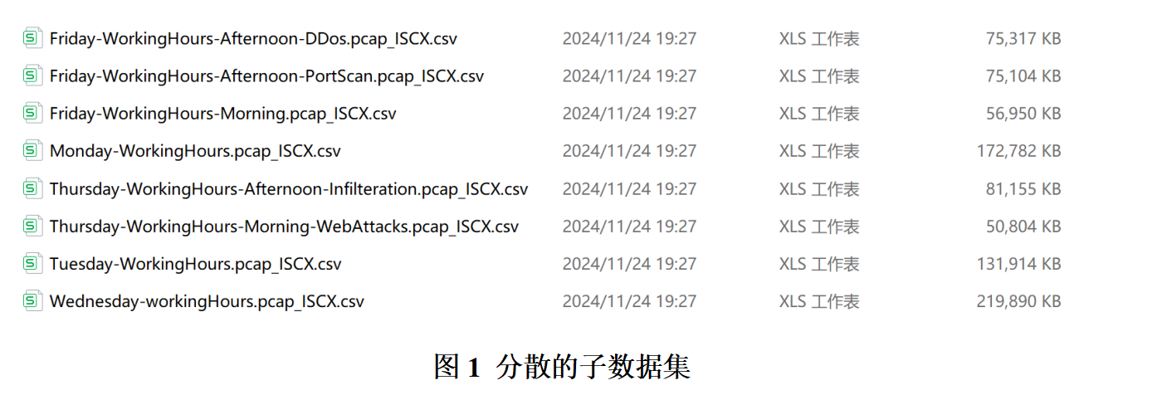
2.2 数据集下载
数据集的下载，可以通过在其官方网站下载或者通过上传到的网盘或代码仓库上下载。
下载的类型是修剪过后的版本，剔除了IP和时间戳等不适合机器学习的属性列，适合进行模型训练使用。目录下是多个分散的子数据集，对应着表1每天的的攻击类型。

Slide 8
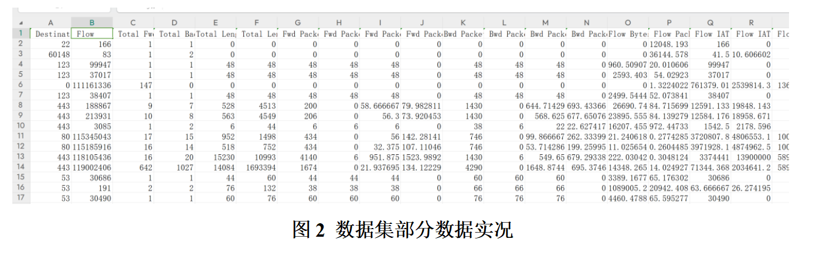
2.3 数据集说明
数据集的每一行数据都包含79列，其中78列为数值特征，最后1列为分类标签。特征列包括网络流特性，如流持续时间、数据包长度、端口、标志等。标签列的属性值则是代表这行数据属于正常流量或是哪一种网络攻击类型。
数据集在5天内捕获了超过280万条实例，是一个高维且数据量很大的数据集。

Slide 9
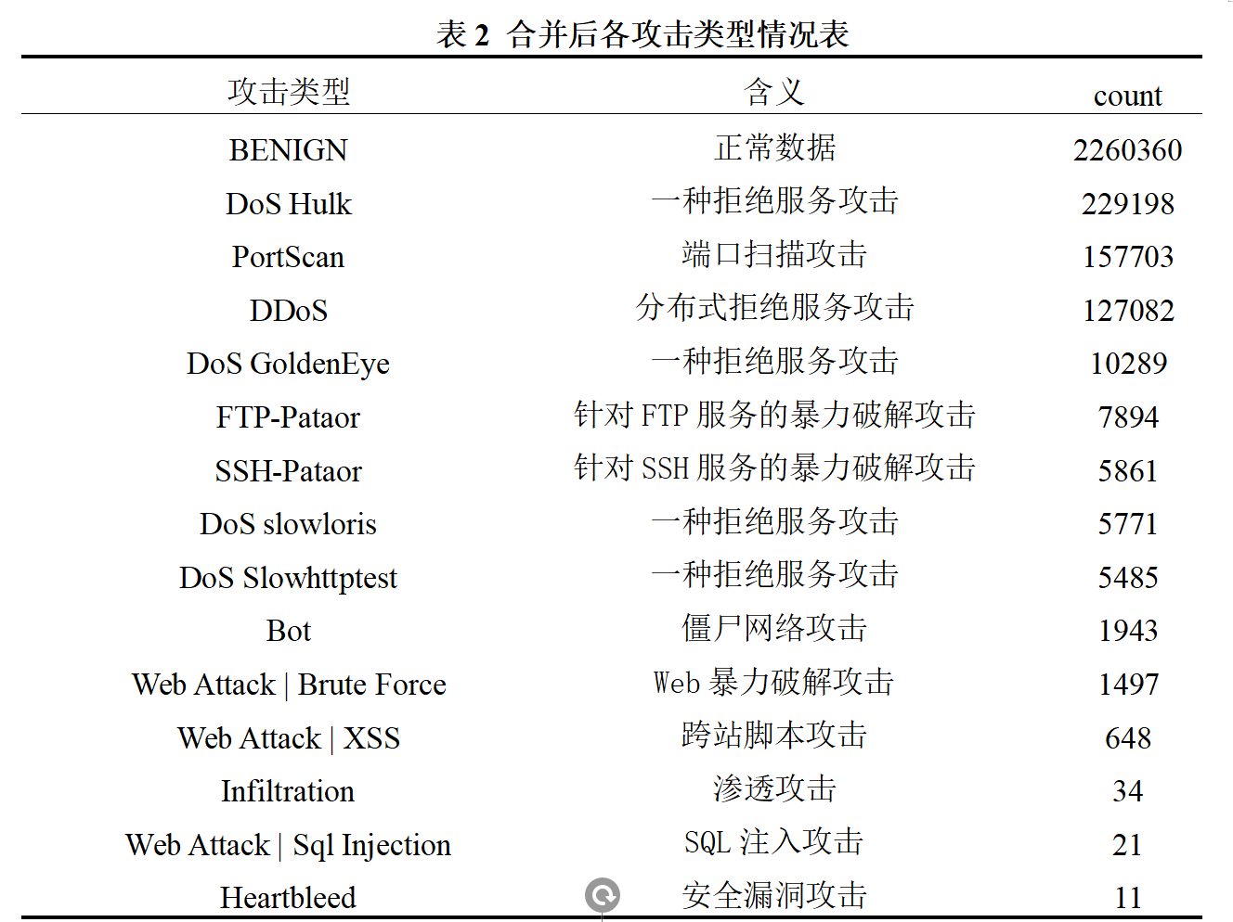
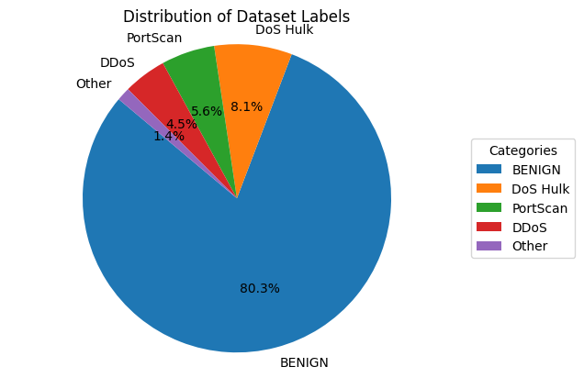
2.4 数据预处理
（1）合并数据
由于原始数据集是由分散的数据集组成的，所以首先需要将这些子数据集合并在一起。
可以看到未加处理的初始数据集共有15种攻击类型，其中正常数据（BENIGN）占据绝大多数。在后面需要进行数据平衡。

Slide 10
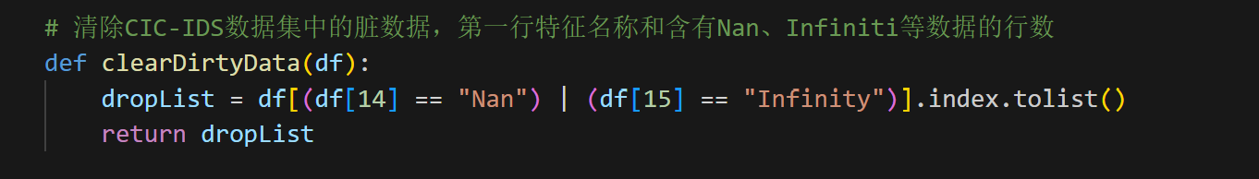
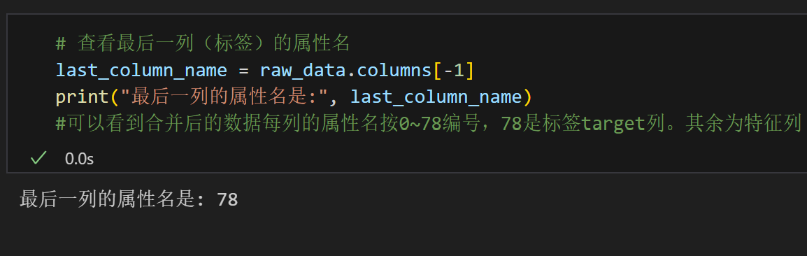
2.4 数据预处理
（2）数据清洗与数值化
由于CICIDS2017数据集本身已做了一些数据清洗与数值化处理，于是我们就简单对数据集进行是否有异常值和空缺值的检测，若有异常和空缺的数据则删去。并对每个属性列从0开始编号，共有78个特征列，最后一列即第79列为标签列。

Slide 11
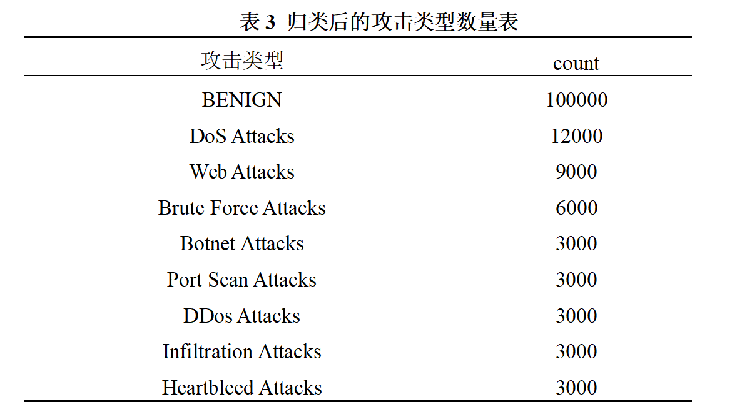
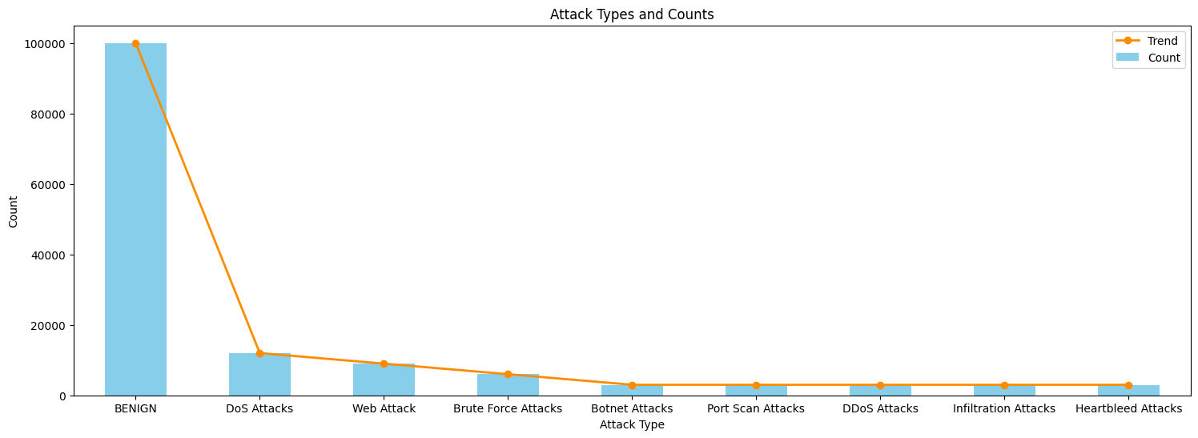
2.4 数据预处理
（3）平衡数据
因为数据总量很庞大，有近280多万条数据，且数据在类别上分布很不均匀，这也是数据集本身的缺陷之一。
于是在缩小数据总量的同时进行随机过采样和欠采样，将正常流量数据与异常数据比列调至7：3左右的比例
（4）标签归类
在上一步数据平衡的基础上，又将原本标签属性值15个类别再进行归类，将攻击类型相近的归为同一类，类别减至9个。右表和右图即平衡数据和归类后的统计表和可视化图。

Slide 12
03算法实现与结果分析
PART THREE

Slide 13
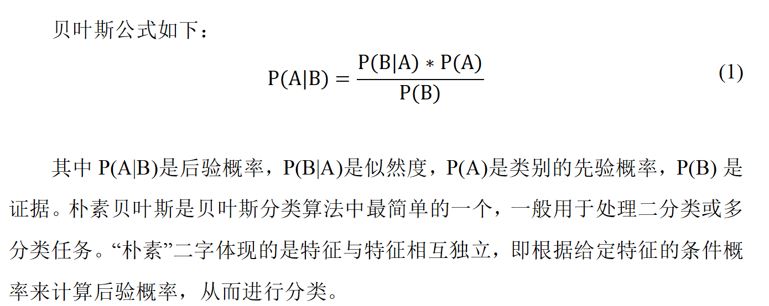
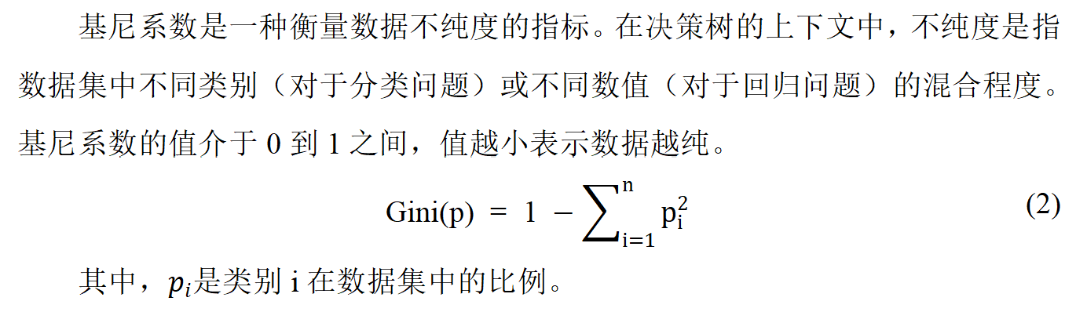
3.1 算法介绍
（1）朴素贝叶斯
朴素贝叶斯算法的核心思想是通过考虑特征概率来预测分类，即对于给出的待分类样本，求解在此样本出现的条件下各个类别出现的概率，哪个最大，就认为此待分类样本属于哪个类别。
（2）决策树
决策树是一种树形结构，用于分类和回归问题。它的构建主要基于“信息增益”或“基尼不纯度”等指标。核心思想是通过递归地将数据集划分为多个子集，形成树状结构。每个内部节点代表一个特征的决策，每个叶子节点则是决策结果。

Slide 14
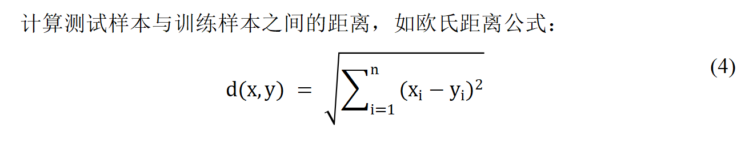
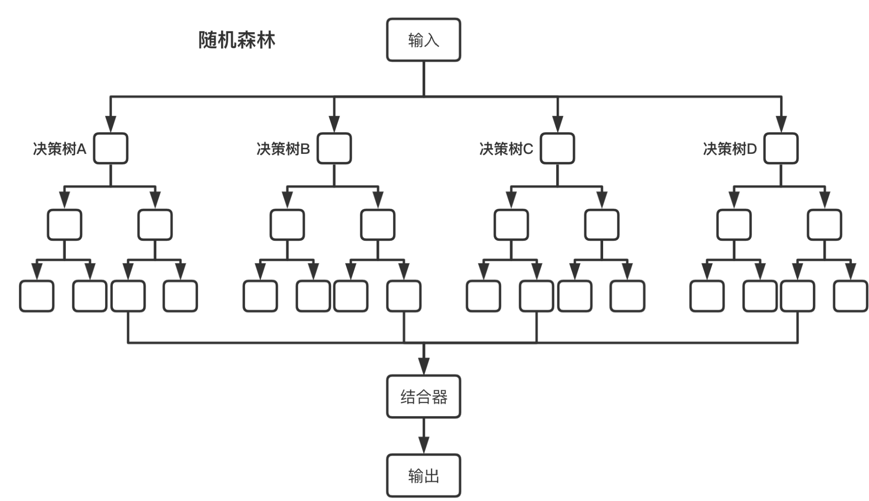
3.1 算法介绍
（3）KNN
KNN是一种基于距离的分类算法。原理就是当预测一个新样本的类别时，根据它距离最近的 K 个样本点是什么类别来判断该新样本属于哪个类别，即多数投票原则。
（4）随机森林
随机森林作为一种集成学习方法，随机森林算法的核心思想是“集成学习”，即将固定数量和不同特征的决策树集成起来，其预测是所有树预测结果的平均（回归）或多数投票（分类）。

Slide 15
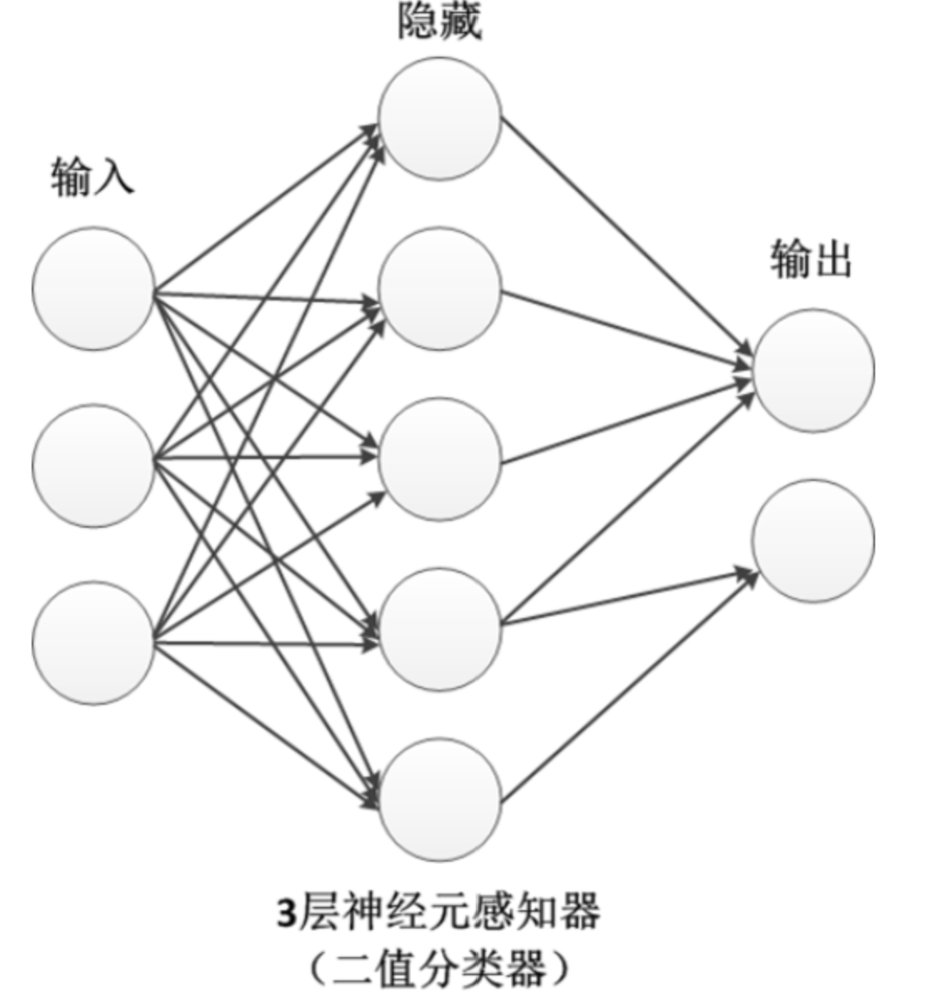
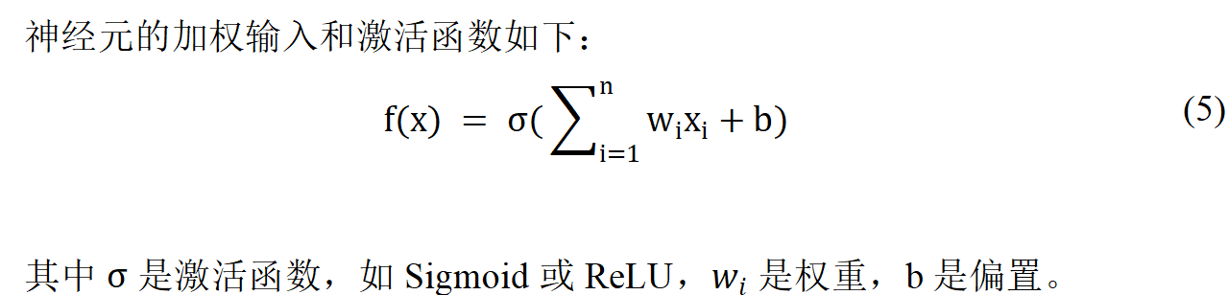
3.1 算法介绍
（5）多层感知器（MLP）神经网络
MLP（Multilayer Perceptron）是一种前馈神经网络，由输入层、隐藏层和输出层组成。它通过调整层与层之间的权重和偏置来学习输入和输出之间的映射关系。是以网络神经元算法为基础发展而来。
在网络训练过程中，需要通过反向传播算法计算梯度，将误差从输出层反向传播回输入层，用于更新网络参数。

Slide 16
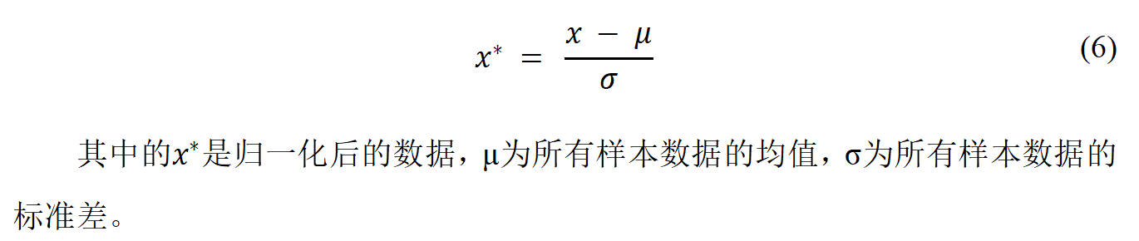
3.2 算法实现
（1）归一化
接着之前的数据预处理，数据归一化是数据预处理过程中常见且关键的步骤，其作用是统一量纲，避免一些小数据被吞噬。数据归一化的方式有许多种，本文选取归一化操作中较为常用的方法，去均值和方差归一化，这是针对每一个特征维度来做的。公式如下：

Slide 17
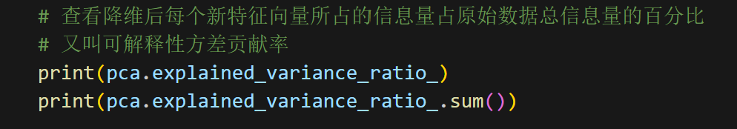
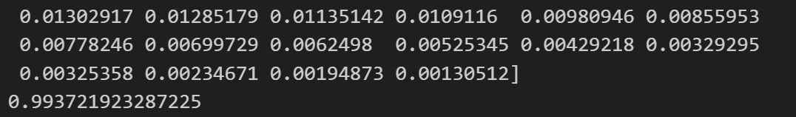
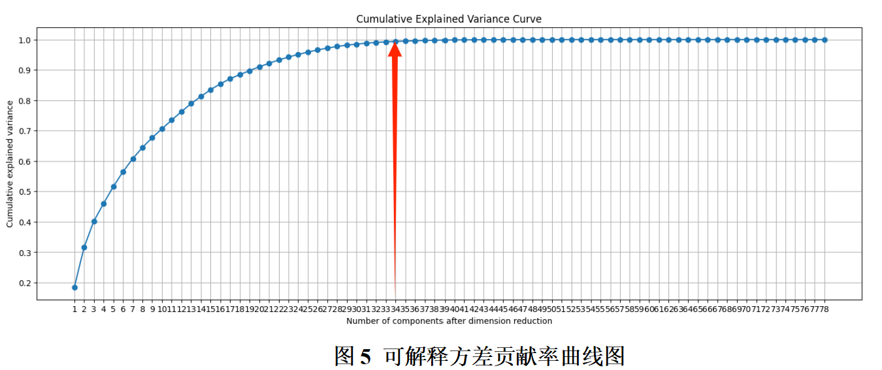
3.2 算法实现
（2）PCA降维
由于数据集有78个特征列，可以使用PCA算法进行降维。PCA算法本质是找到数据方差最大的投影方向，方差越大，说明该投影方向包含的信息越多。数据协方差矩阵的特征值与方差对应，PCA通过删除特征值小的投影方向上的数据实现降维操作。
图5是经过PCA降维后的可解释方差贡献率曲线，可以看到当n_components为34左右时（保留近99%信息），曲线开始趋于平缓。说明在34这个点之后，增加更多的主成分对解释数据方差的贡献很小，因此最好可以降维至34个特征。

Slide 18
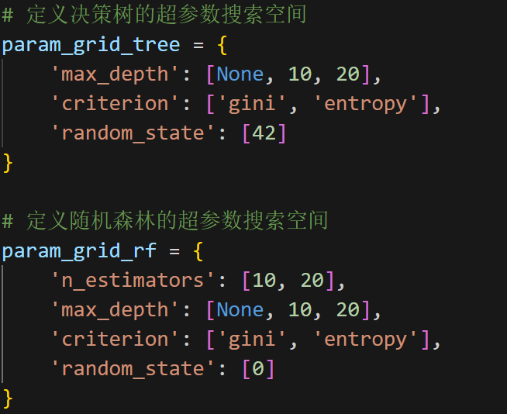
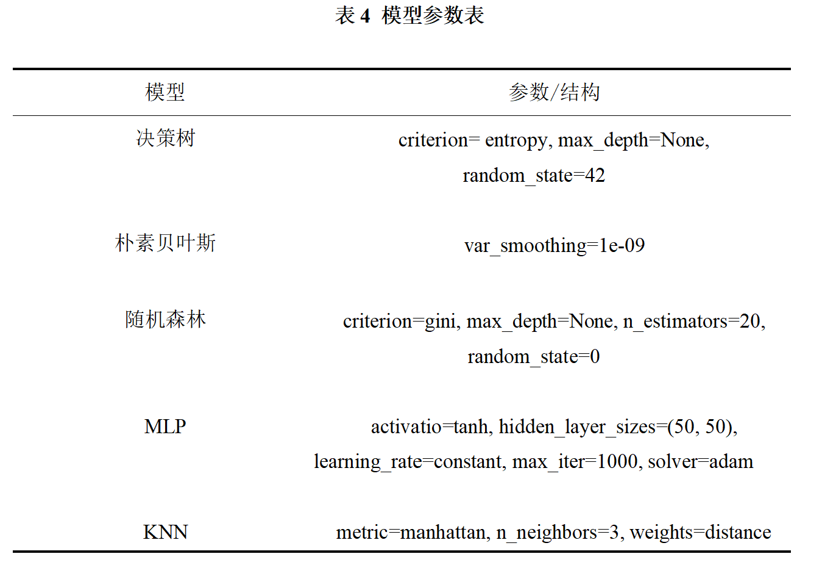
3.2 算法实现
（3）实验环境与模型调参
实验环境：
操作系统为Windows 11，CPU频率为2.50GHz，内存为16GB，512GB硬盘存储空间， 编程工具为Jupyter Notebook，编程语言Python3.9.10，选用sklearn库中的机器学习模型。
模型调参：
正确的调参可以使模型的效果尽量最大化。模型参数调优使用sklearn的GridSearchCV，即使用了网格搜索（Grid Search）的方法来寻找所给范围内最优的超参数组合，右表即网格搜索后的具体模型与参数选择结构表。

Slide 19
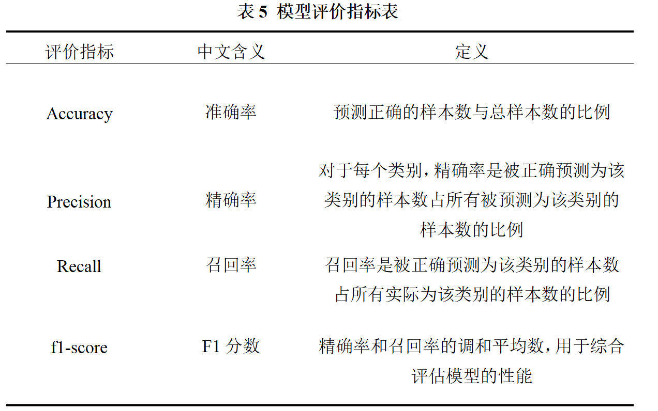
3.2 算法实现
（4）结果分析
精确度（Accuracy）、F1分数、召回率（Recall）等都是常用的评价指标，它们各自从不同的角度衡量模型的性能。
将数据集划分成训练集：测试集=7：3的比例，并分别用到算法介绍中的5个模型算法进行模型训练。在经过模型调参等操作，得到各模型的结果。
从准确率、宏平均精确率（每个类别精确率的算术平均值）、宏平均召回率（每个类别召回率的算术平均值）、宏平均F1分数（每个类别F1分数的算术平均值）以及性能评分（显示分类模型性能的综合评价）等多个指标进行对比分析评价。

Slide 20
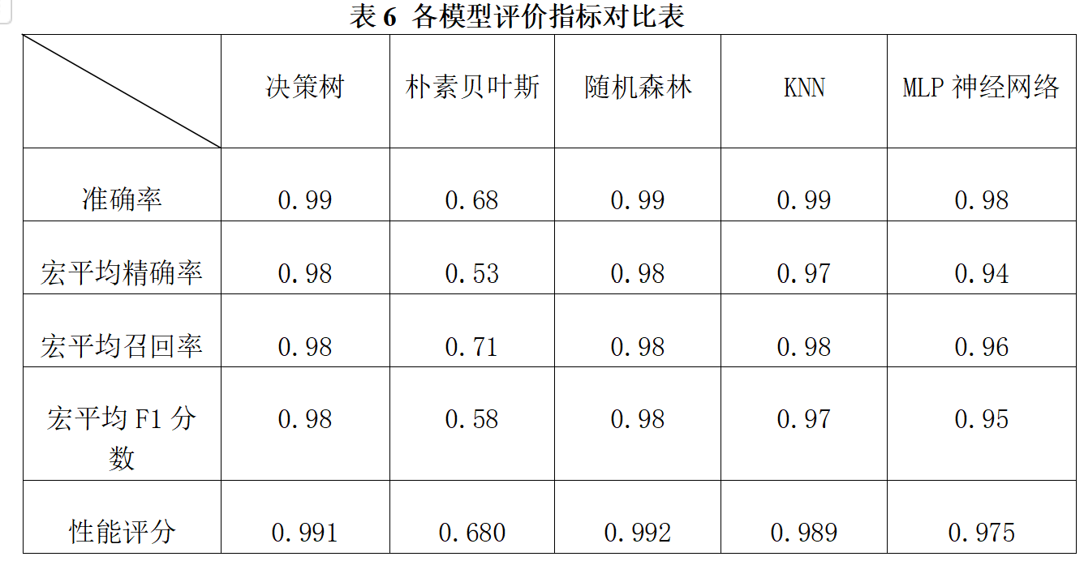
3.2 算法实现
（4）结果分析
从整体角度分析，能明显看出朴素贝叶斯分类器的分类效果较之其它模型效果最差，各项指标均为最低。而集成学习的随机森林模型整体性能最佳，但是与其他机器学习算法相比优势并不明显。
在准确性上，可以看到除朴素贝叶斯外的模型在准确性等指标上表现都很好。
（5）原因分析
决策树和随机森林这样的结果主要是因为依赖于参数调整和数据预处理，由于在采取简单的过采样的方法后，并没有增加噪声，致使数据会出现较多重复冗余的情况，可能导致训练的模型会出现过拟合的情形；

Slide 21
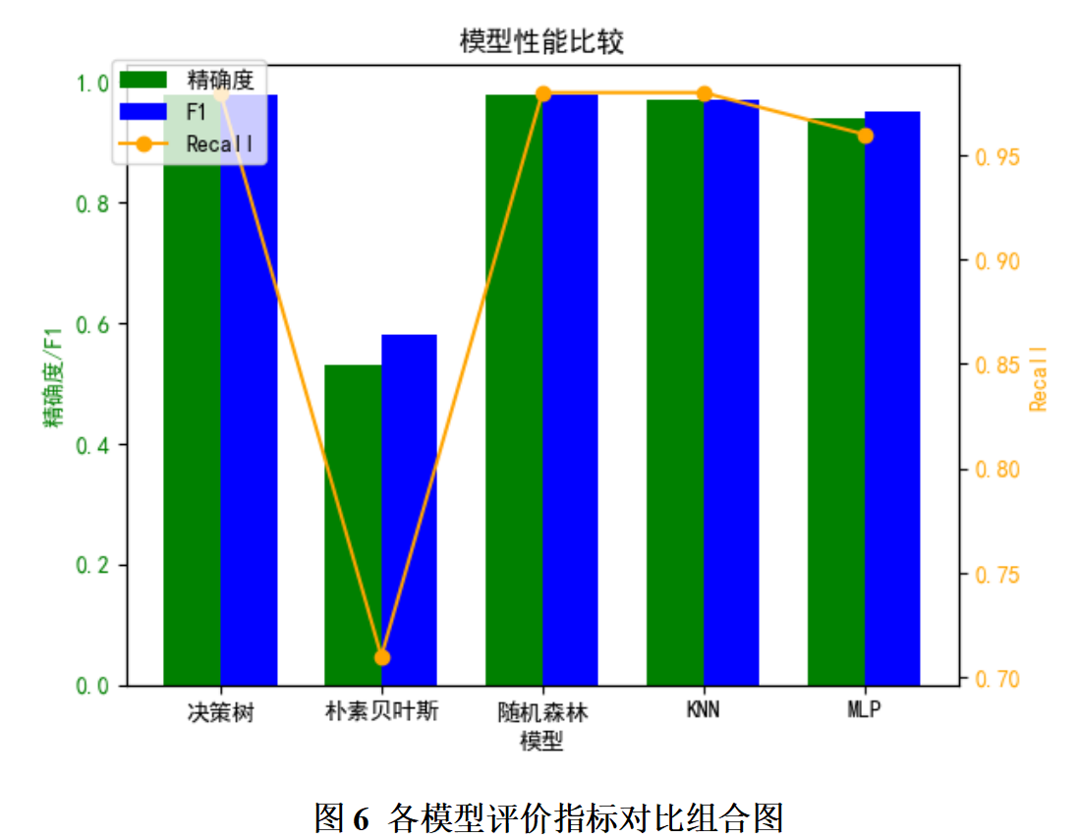
3.2 算法实现
（5）原因分析
MLP模型则适合处理大量特征的高维数据集，并且能通过调整隐藏层的数量和每层的神经元数量，可以适应各种复杂性的问题；
朴素贝叶斯表现的效果不佳，这可能是因为朴素贝叶斯算法的核心假设是特征之间相互独立，但在实际数据中，这种假设往往很难完全成立，当特征之间存在较强的相关性时，会影响模型的分类精度。
KNN算法则是依赖于多个近邻的投票结果，更方便地进行多分类任务，且与朴素贝叶斯不同，KNN对数据的分布没有特定的假设，这使得它在某些情况下更加准确；

Slide 22
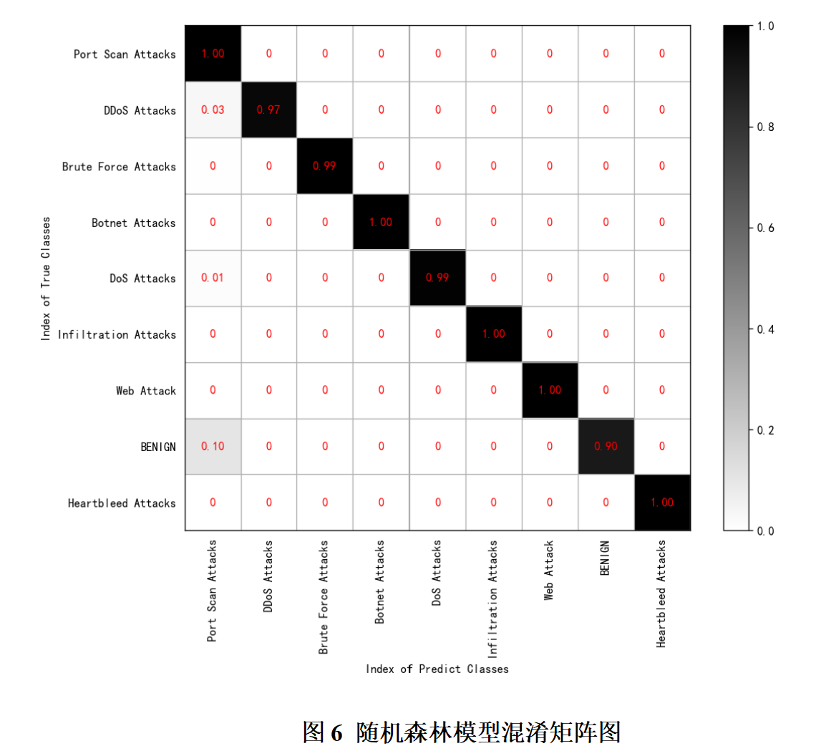
3.2 算法实现
（6）结果可视化
为了进一步可视化每种分类的效果如何，可以使用用混淆矩阵来实现每种类别分类效果的可视化。
混淆矩阵的作用是以表格形式展示了模型的预测结果与实际标签之间的关系，使得分类结果一目了然。通过比较不同模型的混淆矩阵，也可以直观地看出哪个模型的分类效果更好。如右图是随机森林的混淆矩阵图，可以看到它的总体分类效果比较好。

Slide 23
04实验总结
PART FOUR

Slide 24
实验总结
在本次对CICIDS2017数据集进行分类模型的构建和评价指标的实验中，采用了五种不同的机器学习模型：决策树、随机森林、K最近邻（KNN）、朴素贝叶斯以及多层感知器（MLP）。通过这些模型，我们能够对网络流量中的正常行为和各种攻击行为进行有效分类。
在指标评价方面，我们使用了准确率、精确度、召回率、F1分数等指标。实验结果表明，随机森林在多个指标上表现最佳，而朴素贝叶斯在处理数据集时效果不理想。

Slide 25
实验不足之处
另外，通过对整个实验过程进行分析，也能发现实验中会有以下这些不足。
首先，在开始的数据预处理，平衡数据时所用的只是简单的随机过采样和欠采样，这就会有一定的随机性导致抽取出的样本不足以涵盖多数类的多样性和通过复制生成的样本使模型过拟合，可以考虑用SMOTE过采样和Tomek Links欠采样代替随机采样的方式。
其次，在降低数据集维数时，除了使用PCA降维的方式，还可以通过对特征列进行相关性分析，找出与标签列相关性最高的前几个特征列，这样能将维数降到更低。
最后在参数调优方面，由于出于对训练时间的考量，可能没有进行充分的网格搜索来找到最优的超参数组合。

Slide 26
实验总结
总的来说，对公开的CIC-IDS2017数据集进行数据挖掘，主要是为了探讨如何有效应对网络攻击问题，从而推动网络安全技术的发展和进步。
对我来说，这次实验主要是研究意义更多，让我多了解了一些模型的特性和适用场景，还锻炼了我在数据预处理、特征选择、模型训练和参数调优等方面的实践能力。
同时，我觉得在未来可以探索更多的算法和学习集成学习技术，应用在网络安全领域和其它领域。

Slide 27
感谢您的倾听
THANKS
汇报人：黄辉坤

